Slide 1
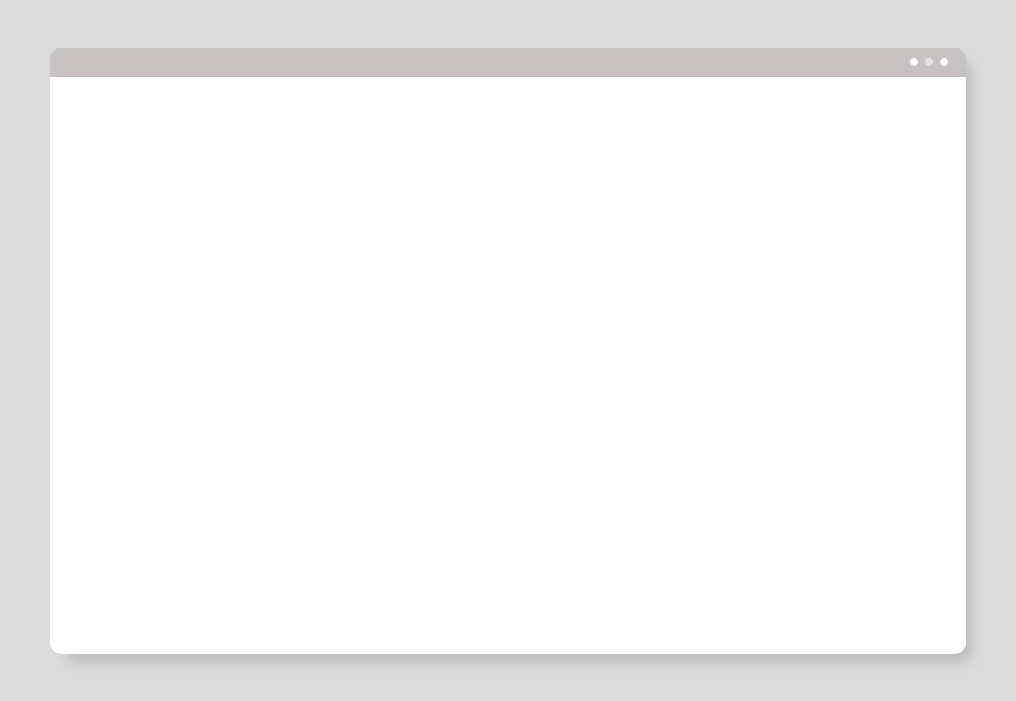
DAEMONIS
이경준 - 팀장
김연찬
권범수
정범균 (휴학)

Slide 2
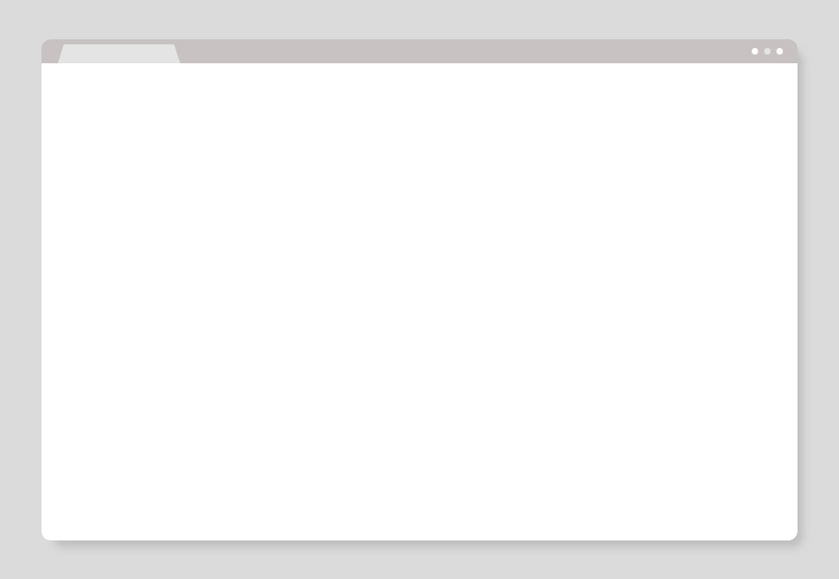
목 차
방향
진행 상황
일정
1. 예시 게임
1. 배경
2. 캐릭터
3. 스킬
4. UI
1. 해야하는것
2. 주간일정

Slide 3

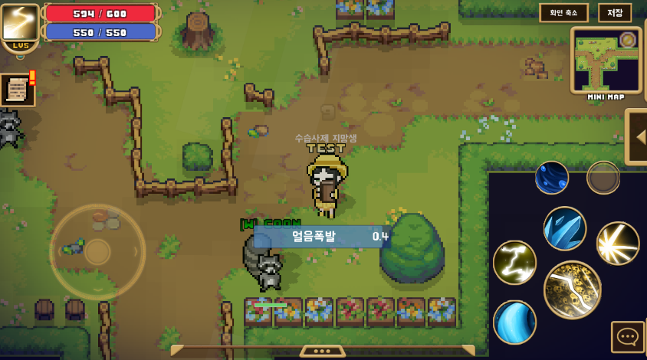
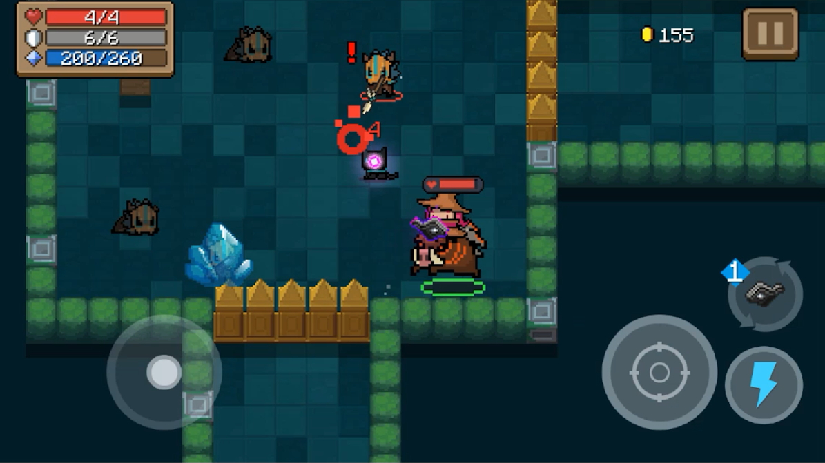
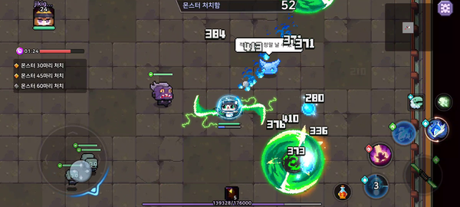
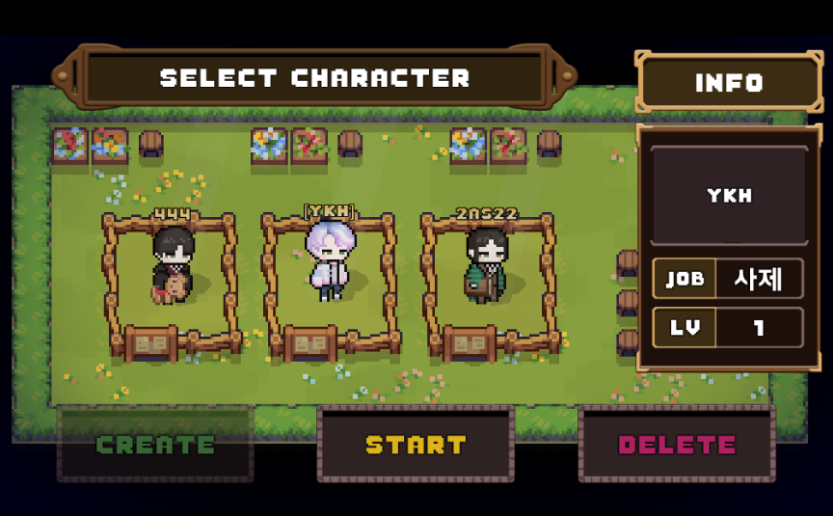
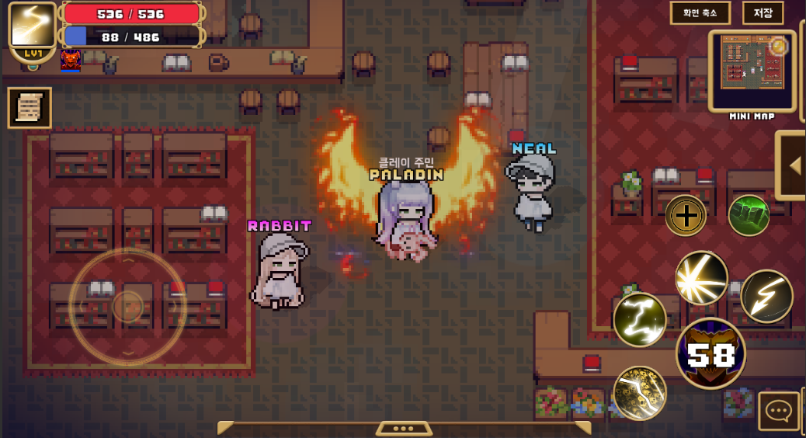
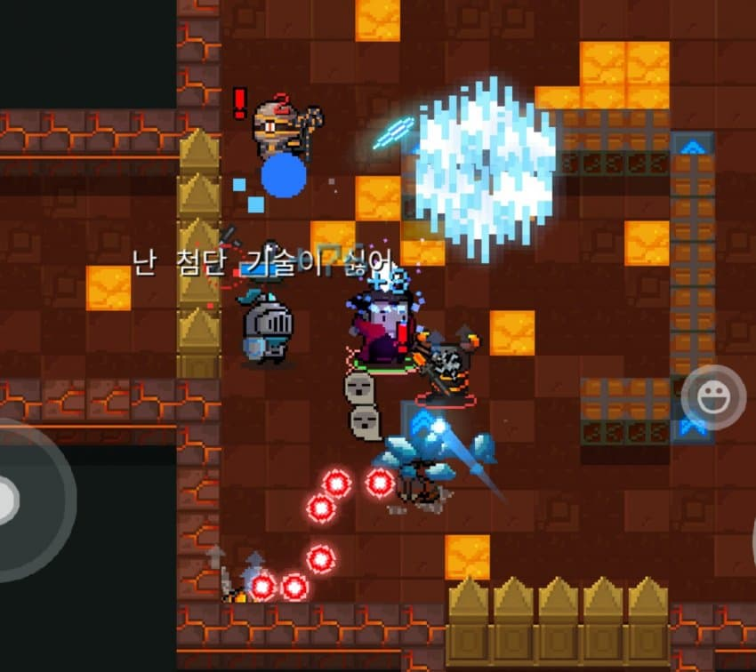
방향
아트 방향
2D 픽셀아트
귀엽고 단순한 느낌의 도트 그래픽

Slide 4

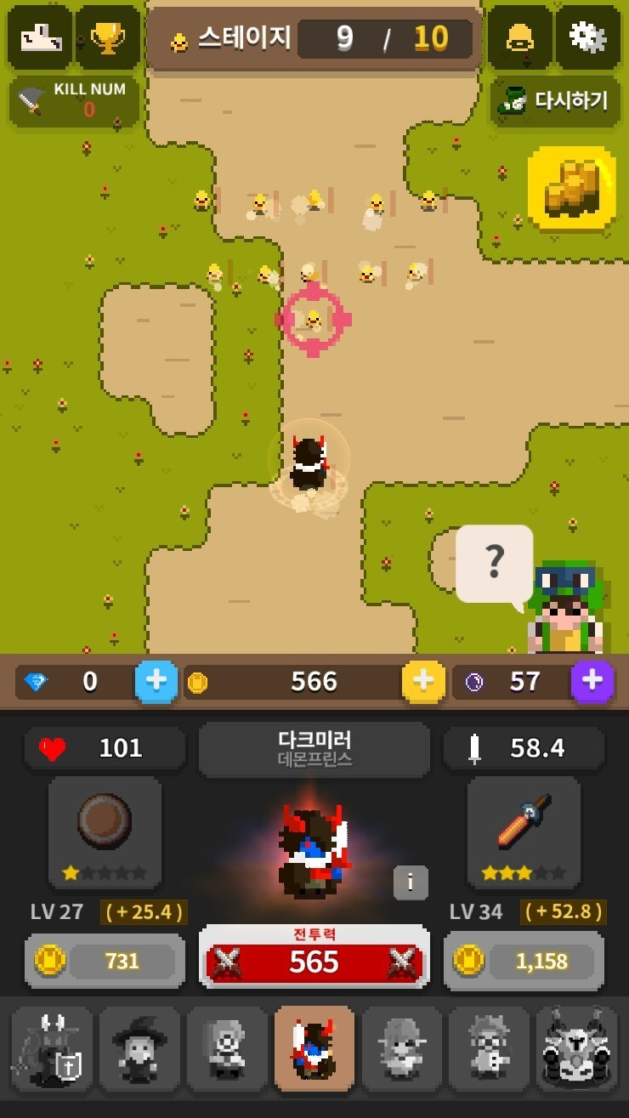
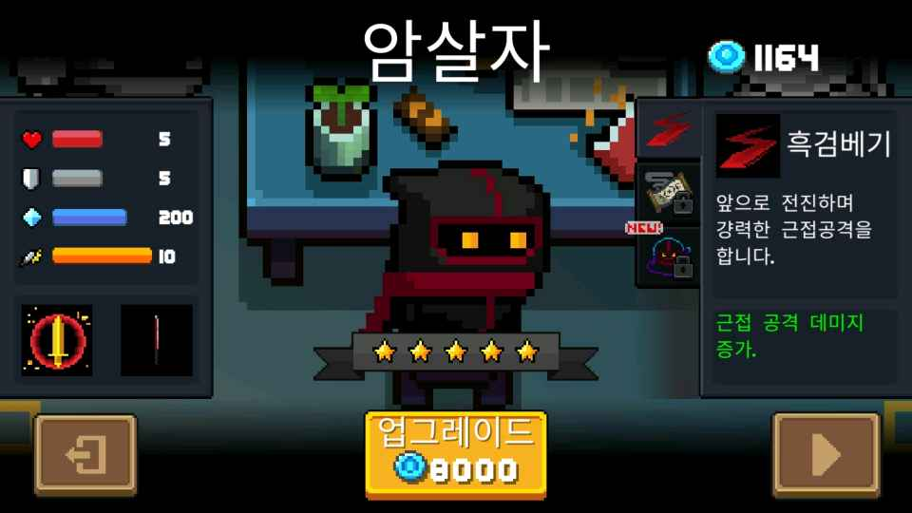
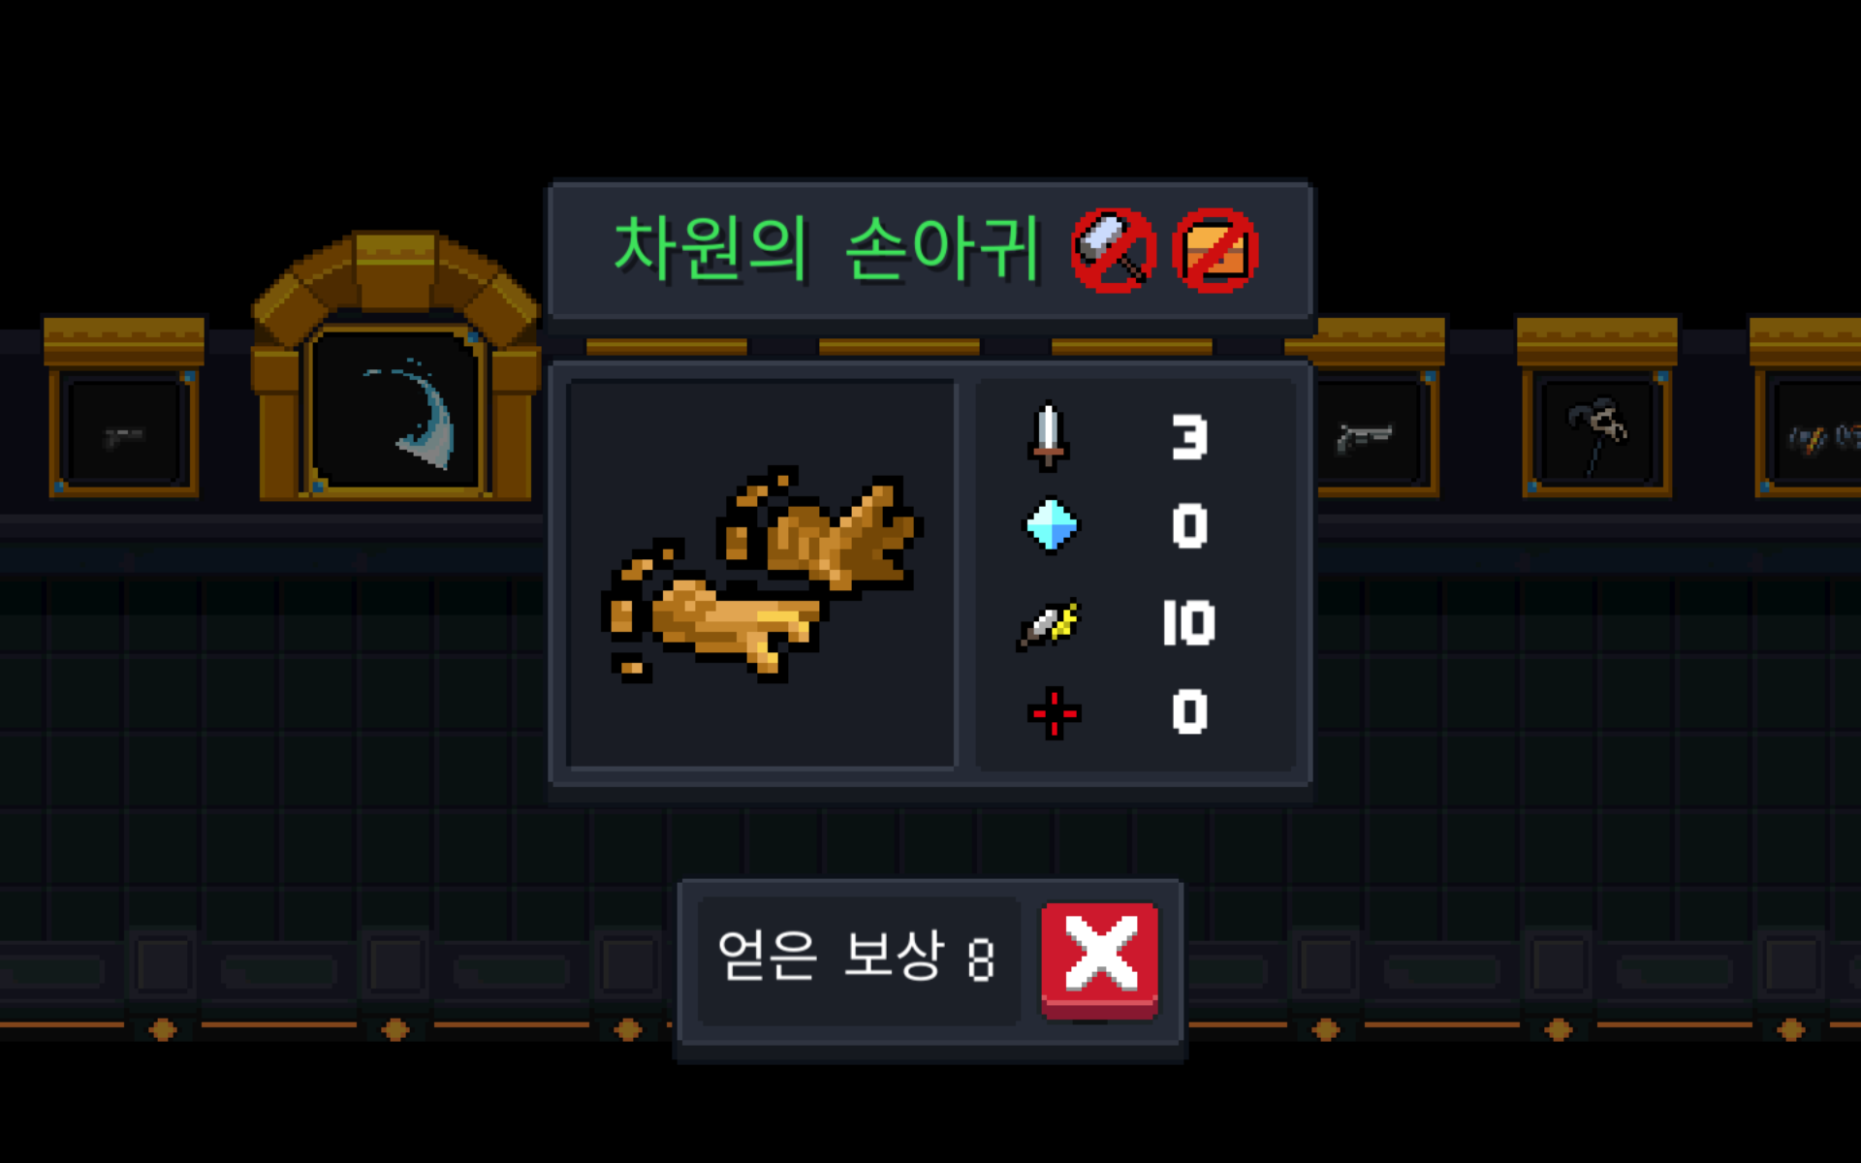
방향
아트 방향
UI

Slide 5
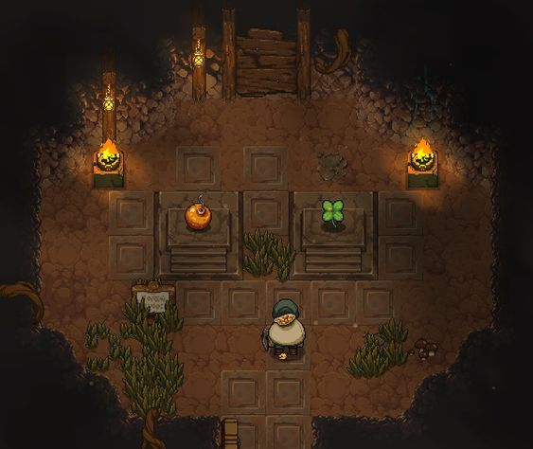
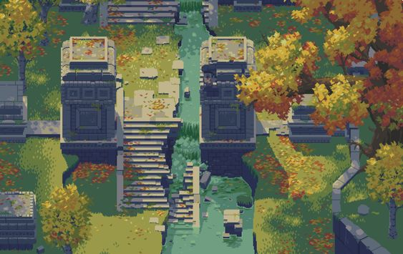
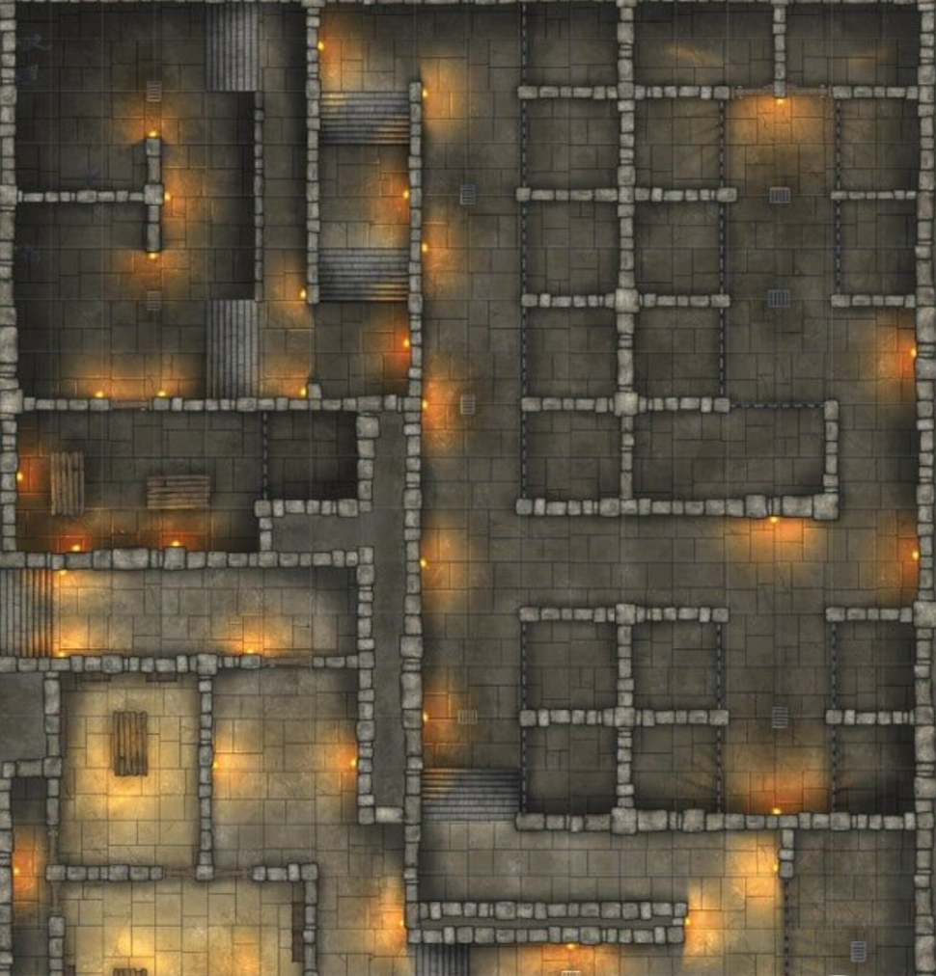
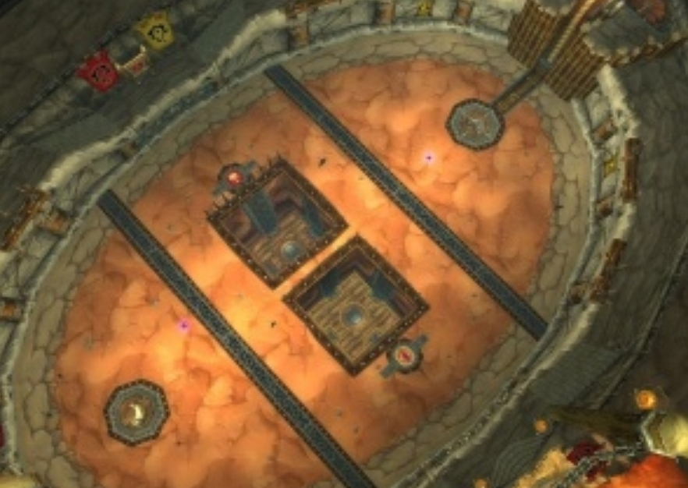
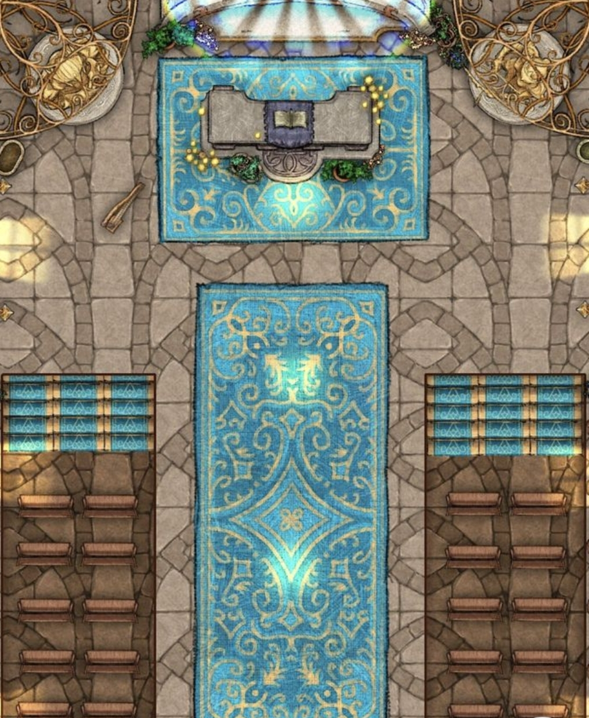
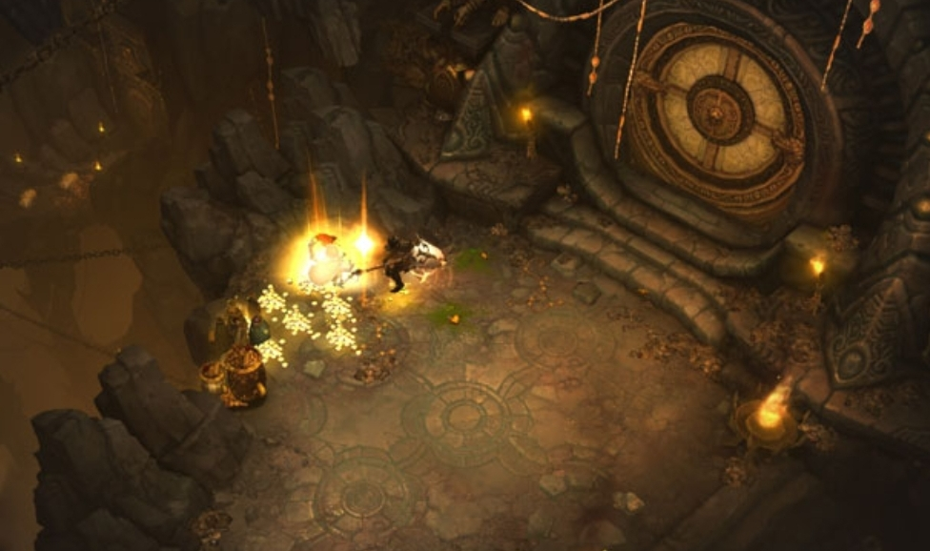
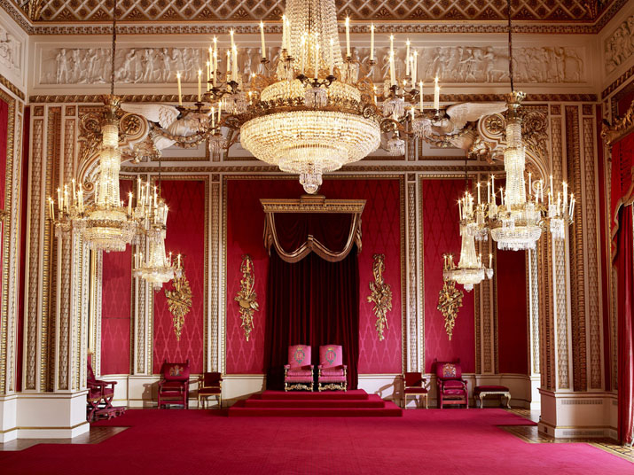
방향
아트 방향
배경 레퍼런스
1. 동굴
2. 폐허
3. 감옥
4. 투기장
5. 교회 제단
6. 보물창고
7. 궁전

Slide 6

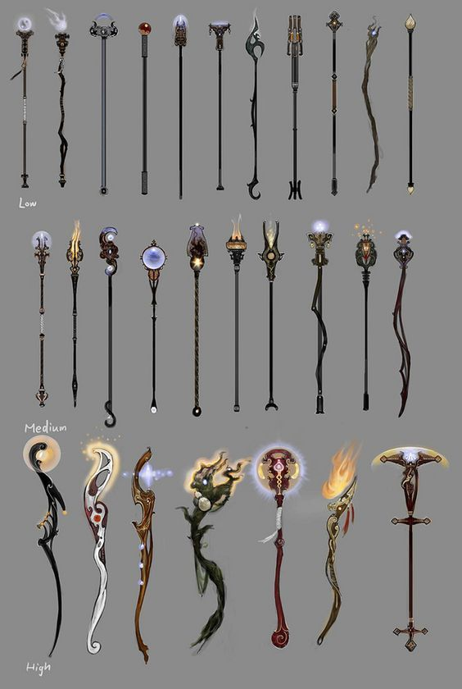
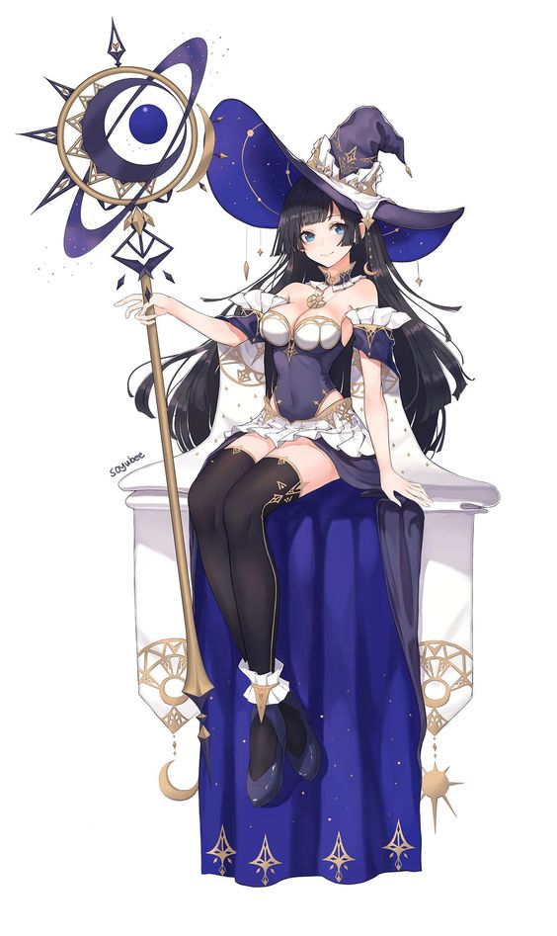
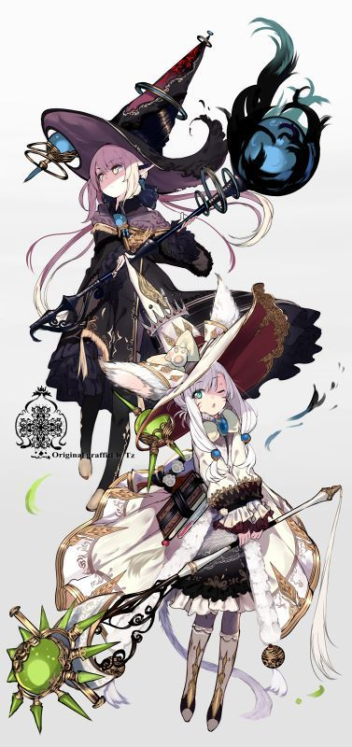
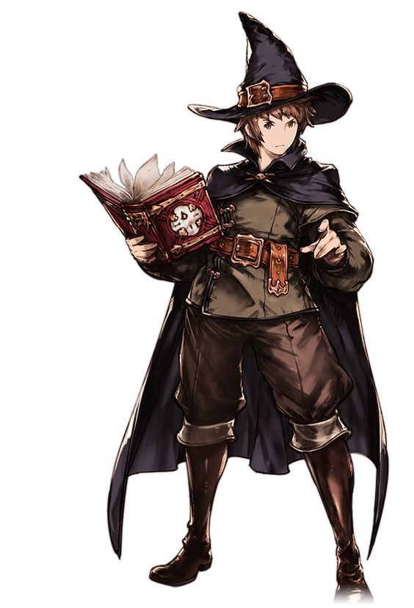
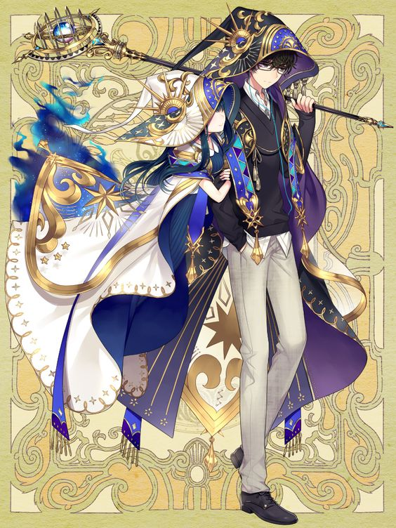
방향
아트 방향
플레이어 장비 레퍼런스

Slide 7

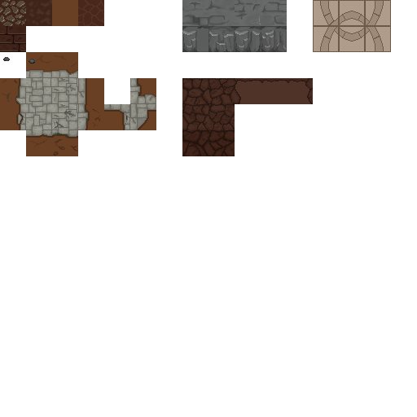
진행 상황
진행 상황
배경

Slide 8
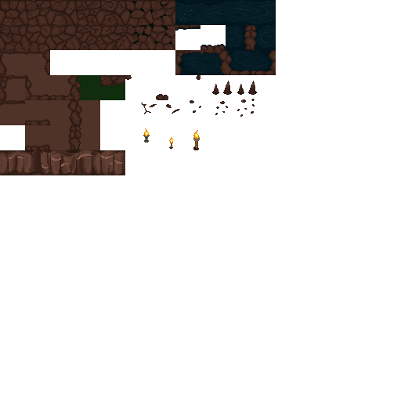
진행 상황
진행 상황
배경 이번주 작업

Slide 9
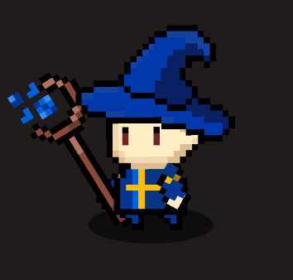

진행 상황
진행 상황
캐릭터

Slide 10
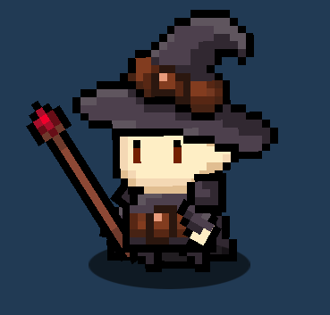
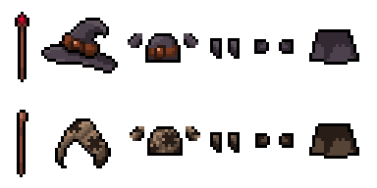
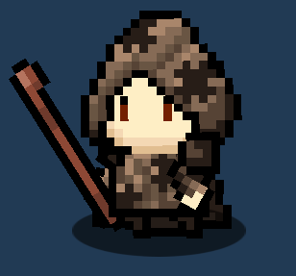
진행 상황
진행 상황
캐릭터 이번주 작업

Slide 11
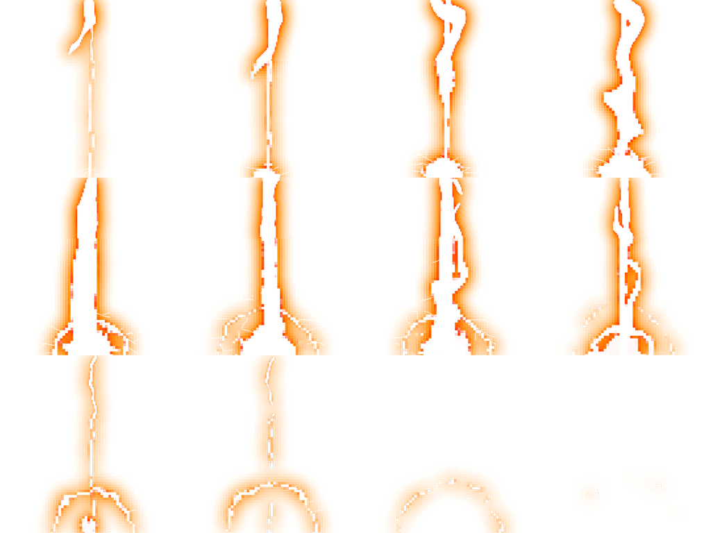

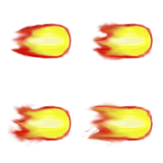

진행 상황
진행 상황
스킬

Slide 12
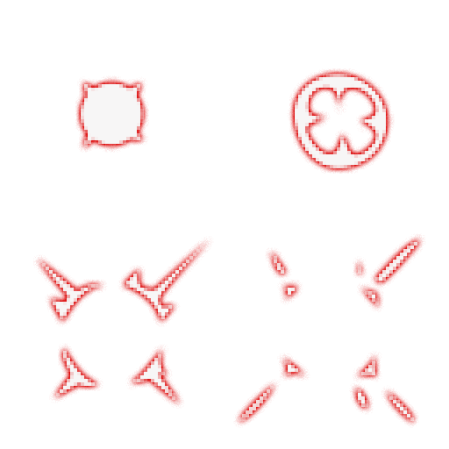
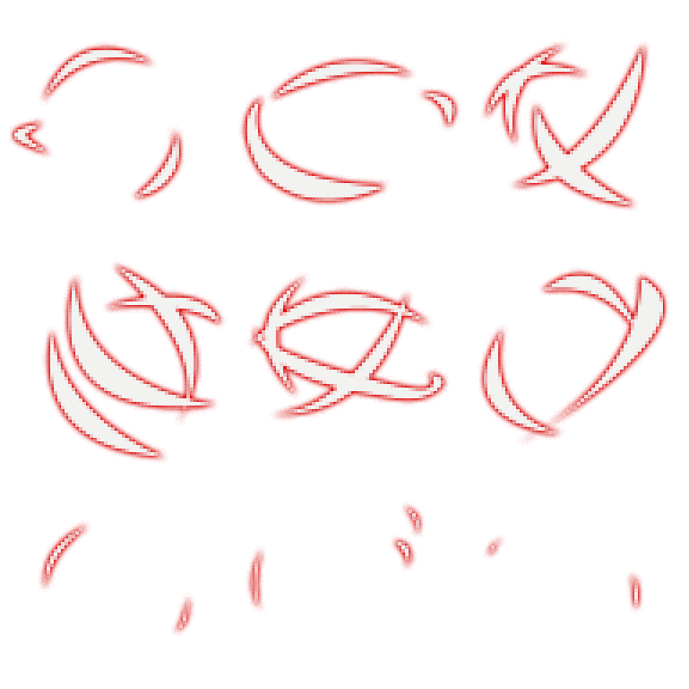
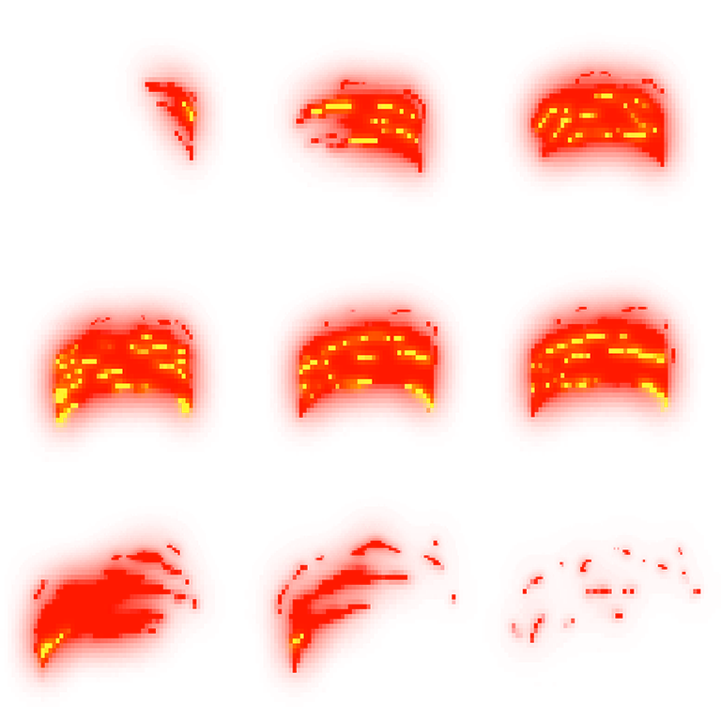
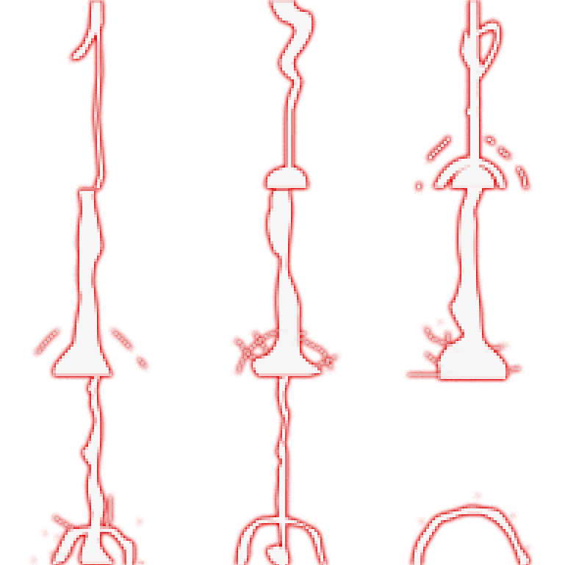
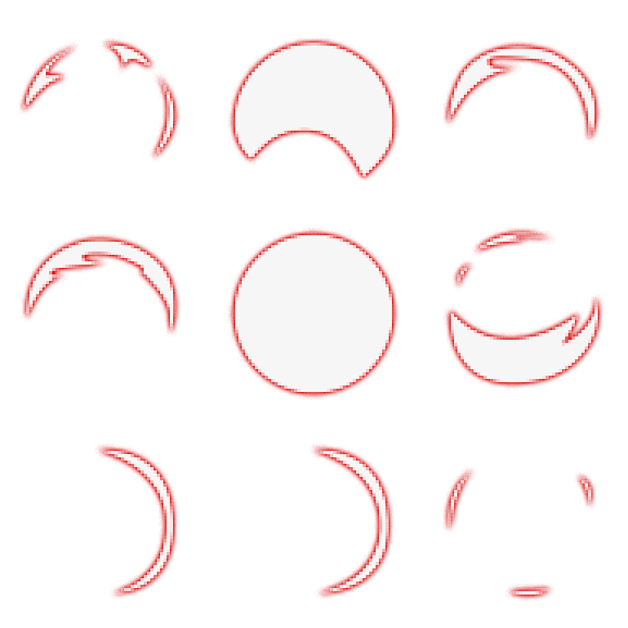

진행 상황
진행 상황
스킬 이번주 작업

Slide 13

진행 상황
진행 상황
UI

Slide 14

진행 상황
진행 상황
UI 이번주 작업

Slide 15
일정
일정
 | 3주 | 4주 | 5주 | 6주 | 7주 | 8주 | 9주 | 10주 | 11주 | 12주 | 13주 | 14주 | 15주
배경 | 액트별 배경작업
캐릭터 |  | 플레이어 장비 |  |  |  |  | 몬스터
스킬 |  |  |  | 불속성 |  | 얼음속성
UI |  |  | 버튼 |  | 상태창
아이템 |  |  |  |  |  |  | 강화 재료 |  | 잡화
배경 : 1~2주에 액트 한개 분량의 맵 팔레트 작업 (총 7개 맵)
캐릭터 : 플레이어 - 1주일에 2세트 장비 작업, (총 10세트)
몬스터 – 1주일에 액트 한 개 분량(6개)의 몬스터 작업 (총 42개)
스킬 : 2주에 한 개의 속성(10개) 스킬작업 (총 20~30개)
UI : 5,6주차에 화면에 보이는 모든 버튼 작업 7,8주차에 상태창과 HP,MP바, 게이지바 등 나머지 UI작업 (총 20~25개)
아이템 : 2주동안 중요 아이템들인 강화 재료 작업(10개), 이후 2주간 중요도 낮은 잡화아이템 작업

